Slide 1
KHOA CHÍNH TRỊ - LUẬT
BỘ MÔN CHỦ NGHĨA MÁC-LÊNIN
BÀI GIẢNG MÔN
TRIẾT HỌC MÁC-LÊNIN
(DÀNH CHO HV CAO HỌC VÀ NGHIÊN CỨU SINH
CÁC NGÀNH KHOA HỌC XÃ HỘI VÀ NHÂN VĂN)

Slide 2
NỘI DUNG MÔN HỌC
Chương 1: KHÁI LUẬN VỀ TRIẾT HỌC
Chương 2: BẢN THỂ LUẬN
Chương 3: PHÉP BIỆN CHỨNG Chương 4: NHẬN THỨC LUẬN

Slide 3
NỘI DUNG MÔN HỌC
Chương 5: HỌC THUYẾT HÌNH THÁI KINH TẾ - XÃ HỘI
Chương 6: TRIẾT HỌC CHÍNH TRỊ
Chương 7: Ý THỨC XÃ HỘI Chương 8: TRIẾT HỌC VỀ CON NGƯỜI

Slide 4
TÀI LIỆU HỌC TẬP MÔN HỌC
Sách, giáo trình chính:
Giáo trình Triết học ( dùng trong đt trình độ thạc sĩ, ts các ngành KHXH và NV không chuyên) (Bộ GDĐT)
2. Tài liệu tham khảo:
[1] Bộ Giáo dục và Đào tạo, Giáo trình Triết học, Nxb.Chính trị quốc gia, Hà Nội, 2014.
[2] Hội đồng Trung ương chỉ đạo biên soạn giáo trình quốc gia các bộ môn khoa học Mác – Lênin, Giáo trình Triết học Mác-Lênin, Nxb.Chính trị quốc gia, Hà Nội, 2010.

Slide 5
ĐÁNH GIÁ MÔN HỌC
Điểm quá trình (40%) |  |  |  | Cuối kỳ (60%)
Chuyên cần | Phát biểu/Thảo luận | Kiểm tra | Tiểu luận | Bài thi tự luận
Phương pháp học: nghe giảng, thảo luận, thuyết trình….

Slide 6
HỌC THUYẾT HÌNH THÁI KINH TẾ - XÃ HỘI
CHƯƠNG 5

Slide 7
NỘI DUNG BÀI GIẢNG
1.
Phương pháp tiếp cận duy vật và duy tâm về xã hội
2.
Những nội dung cơ bản của học thuyết hình thái kinh tế - xã hội
3.
Giá trị khoa học, cách mạng của học thuyết hình thái KT-XH và sự nhận thức về con đường đi lên CNXH ở Việt Nam

Slide 8
1. Phương pháp tiếp cận duy vật và duy tâm về xã hội
a. Phương pháp tiếp cận duy tâm về xã hội
b. Phương pháp tiếp cận duy vật về xã hội
a.
b.

Slide 9
2. Những nội dung cơ bản của học thuyết hình thái kinh tế - xã hội
a.
Sản xuất vật chất - nền tảng của sự vận động, phát triển xã hội
b.
Biện chứng của sự phát triển LLSX và QHSX- quy luật cơ bản của sự vận động, phát triển các PTSX trong LS
c.
Biện chứng của CSHT và KTTT của XH- quy luật cơ bản của sự vận động, phát triển trong cơ cấu tổng thể của đời sống XH
Cấu trúc hình thái KT-XH và quá trình lịch sử- tự nhiên của sự phát triển các hình thái KT-XH
d.

Slide 10
a. Sản xuất vật chất - nền tảng của sự vận động, phát triển xã hội
Sản xuất là một loại hình hoạt động đặc trưng của con người và xã hội loài người
Sản xuất vật chất
Sản xuất tinh thần
SX ra bản thân con người
Sản xuất

Slide 11
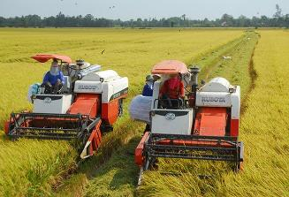
SXVC là quá trình con người sử dụng công cụ lao động tác động vào TN, cải biến các dạng vật chất của giới tự nhiên nhằm tạo ra của cải vật chất thỏa mãn nhu cầu tồn tại và phát triển của con người
SXVC là cơ sở cho sự tồn tại và phát triển của xã hội
SX nông nghiệp bằng máy móc
Cấy lúa – SX nông nghiệp thủ công

Slide 12
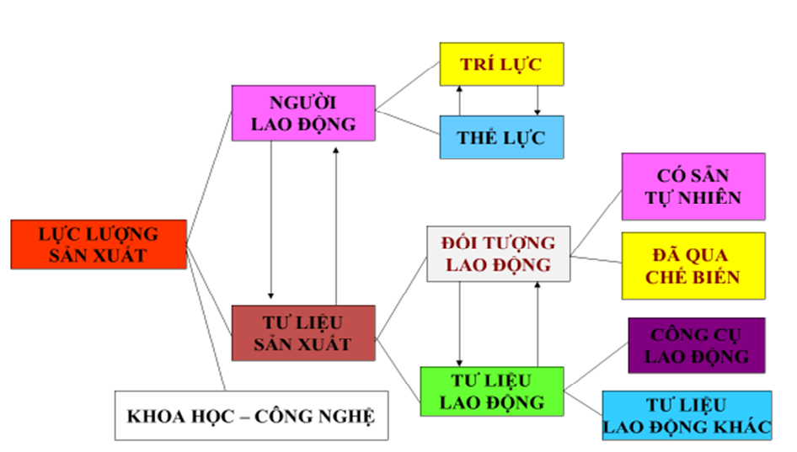
b. Biện chứng của sự phát triển LLSX và QHSX- quy luật cơ bản của sự vận động, phát triển các PTSX trong LS
- Lực lượng sản xuất:
Là phương thức kết hợp giữa người lao động với tư liệu sản xuất tạo ra sức sản xuất và năng lực thực tiễn làm biến đổi các đối tượng vật chất của giới tự nhiên theo nhu cầu nhất định của con người và xã hội.

Slide 13
Mối quan hệ biện chứng giữa LLSX và QHSX
QHSX
LLSX QUYẾT ĐỊNH QHSX
Sự thống nhất
tương đối
QHSX CÓ TÁC ĐỘNG
TRỞ LẠI LLSX
LLSX
GIẢI QUYẾT MÂU THUẪN GIỮA LLSX VỚI QHSX
SẼ TẠO THÀNH MỘT PTSX MỚI

Slide 14
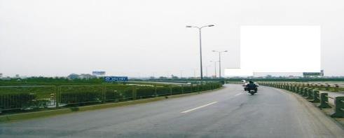
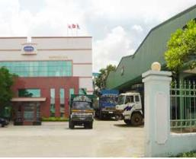
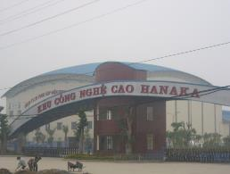
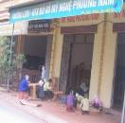
c. Biện chứng giữa cơ sở hạ tầng và kiến trúc
thượng tầng
Khái niệm cơ sở hạ tầng:
Là tổng hợp những
quan hệ sản xuất
hợp thành cơ cấu
kinh tế của một
xã hội nhất định
KINH TẾ TƯ NHÂN
C«ng ty thÐp liªn doanh Nippovina (VN – NhËt)
KINH TẾ
NHÀ NƯỚC
KINH TẾ
CÓ VỐN ĐẦU TƯ
NƯỚC NGOÀI
Ng©n hµng Vietcombank
KINH TẾ TẬP THỂ
CƠ CẤU KINH TẾ NHIỀU THÀNH PHẦN,DỰA TRÊN CHẾ ĐỘ ĐA LOẠI HÌNH SỞ HỮU ... CỦA NƯỚC TA HIỆN NAY

Slide 15
c. Biện chứng giữa cơ sở hạ tầng và kiến trúc
thượng tầng
Kết cấu cơ sở hạ tầng
CƠ SỞ
HẠ TẦNG
QHSX
TÀN DƯ
QHSX
THỐNG TRỊ
QHSX
MẦM MỐNG
Trong đó QHSX thống trị là chủ đạo. Nó chỉ rõ bản chất XH là gì, XH đó đang trong giai đoạn phát triển nào.

Slide 16
c. Biện chứng giữa cơ sở hạ tầng và
kiến trúc thượng tầng
QUÁ KHỨ
TƯƠNG LAI
QHSX TÀN DƯ
QHSX MẦM MỐNG
QHSX NỀN MÓNG (Thống trị)
HIỆN TẠI

Slide 17
d. Cấu trúc hình thái KT-XH và quá trình lịch sử- tự nhiên của sự phát triển các hình thái KT-XH
+ Sự phát triển của HTKT-XH là một quá trình khách quan tuân theo những quy luật, quá trình ấy tiếp nối cùng với sự phát triển của tự nhiên
+ Lịch sử của nhân loại tuần tự trải qua 5 HTKT-XH
+ Sự vận động ấy vừa có tính tuần tự vừa có tính nhảy vọt (gián đoạn)

Slide 18
3. Giá trị khoa học, cách mạng của học thuyết hình thái KT-XH và sự nhận thức về con đường đi lên CNXH ở Việt Nam
a.
Giá trị khoa học, cách mạng của học thuyết hình thái kinh tế - xã hội
b.
Lí luận của CN ML về con đường đi lên CNXH
c.
Vấn đề con đường đi lên CNXH ở Việt Nam

Slide 19
Học thuyết HT KT-XH là cơ sở triết học đặc biệt quan trọng để xác lập lí luận về con đường đi lên CNXH
a. Giá trị khoa học, cách mạng của học thuyết hình thái kinh tế - xã hội

Slide 20
b. Lí luận của CN ML về con đường đi lên CNXH
Dự báo của Mác-Ăngghen về CMVS và con đường đi lên CNXH
Sự phát triển của Lênin về con đường đi lên CNXH

Slide 21
c. Vấn đề con đường đi lên CNXH ở Việt Nam
Kiên định mục tiêu định hướng XHCN
Con đường quá độ lên CNXH
CNH-HĐH đất nước
Phát triển kinh tế thị trường định hướng XHCN

